Slide 1
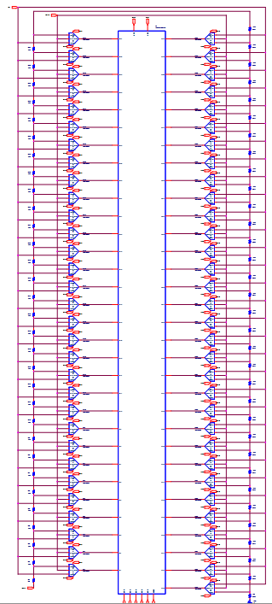
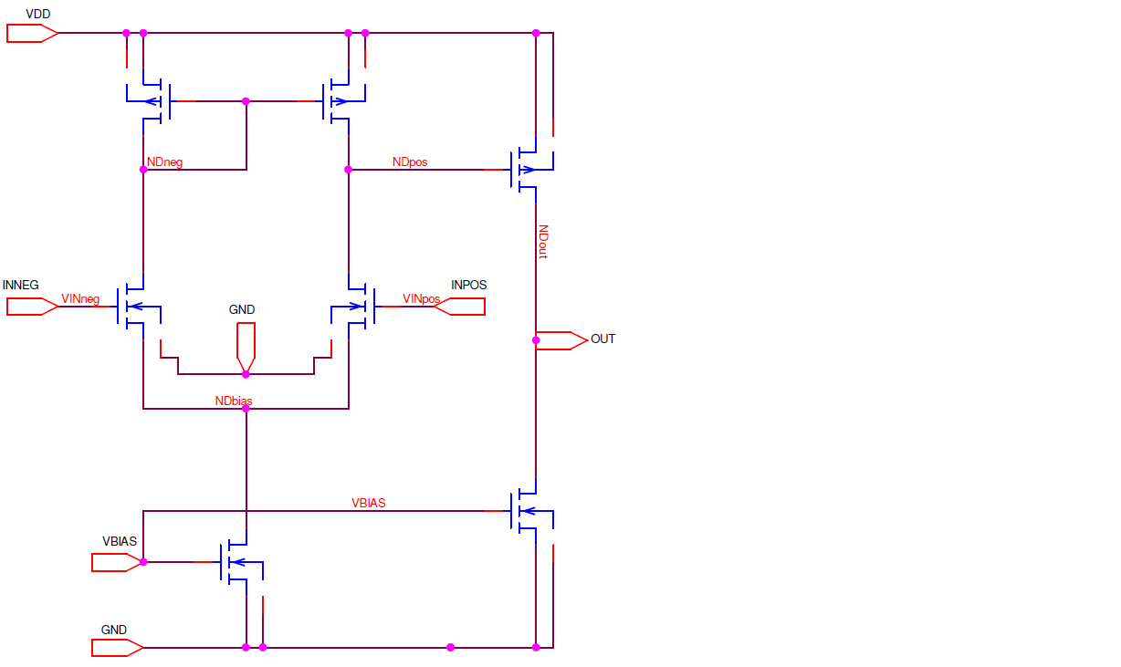
INYECCIÓN
7
441
Puntos de inyección:
para 64 niveles de tensión:
28.224
por 2 tipos de fallas:
56.448
Notes:
EXPLICAR LA ANIMACION: Para cada nodo de cada transistor se inyectan 2 tipos de fallas, y para cada nivel de entrada, se realiza el proceso de inyección para todos los drenadores de todos los comparadores.
56.000 simulaciones a 2min por simulación (manera manual) llevaría: 1.866 horas o lo que es igual 77 días.
Las fallas son inyectadas en los drenadores de cada transistor que lo conforman (PMOS y NMOS, variando la dirección de la corriente según corresponda) simulando un SET.

Slide 2
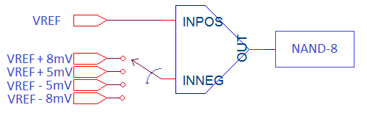
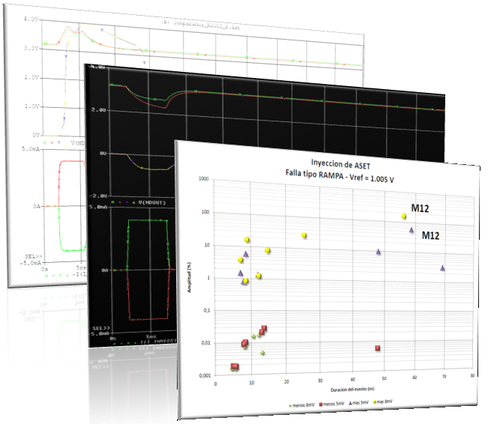
INYECCIÓN: Manual
Objetivo:
Obtener un grupo de resultados confiables.
Ventajas:
Control total de todos los parámetros de la simulación.
Análisis cualitativo del funcionamiento del circuito.
Disponibilidad de todos los datos de simulación.
Elementos:
3 comparadores.
4 niveles de tensión de entrada.
1 compuerta NAND de 8 entradas.
2 fuentes de inyección
Desventajas:
Configuración compleja
Propenso a errores
Tiempo requerido por simulación: Alto
Notes:
Propósito es el de determinar un grupo confiable de resultados para tomar como referencia para la campaña automática.
Se enfocó en las estructuras analógicas del circuito.
La confianza a estos resultados proviene del hecho que el proceso de inyección de fallas requiere de una modificación de archivos de simulación, selección de condiciones, configuración del ambiente de simulación, lectura de datos simulados, extracción e interpretación de los mismos, lo que genera un entorno propenso a errores.
Se realizó un estudio paramétrico variando la tensión de entrada en 4 niveles diferentes:
VINneg = (Vref - 8mV) por lo que la salida del comparador debe estar en NIVEL ALTO
VINneg = (Vref - 5mV) por lo que la salida del comparador debe de estar en NIVEL ALTO
VINneg = (Vref + 5mV) por lo que la salida del comparador debe de estar en NIVEL BAJO
VINneg = (Vref + 8mV) por lo que la salida del comparador debe de estar en NIVEL BAJO

Slide 3
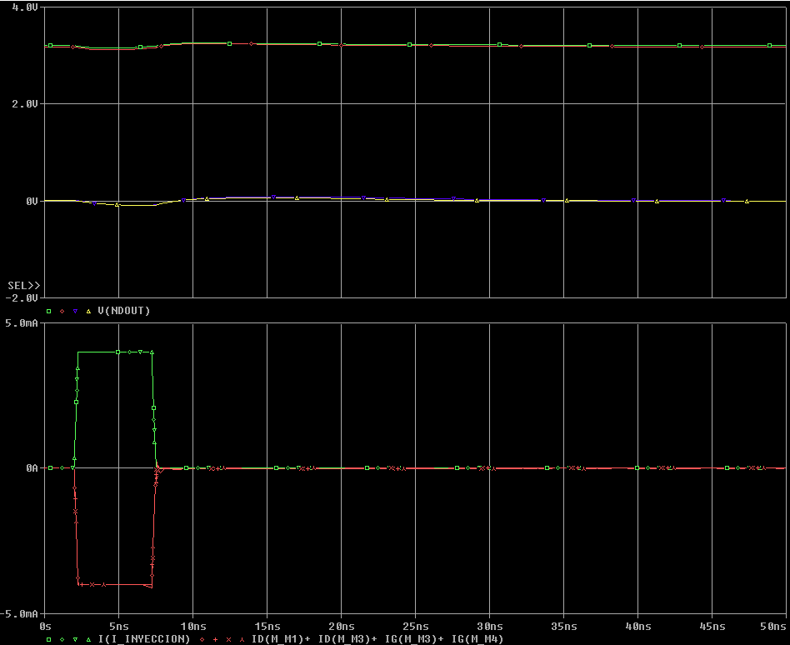
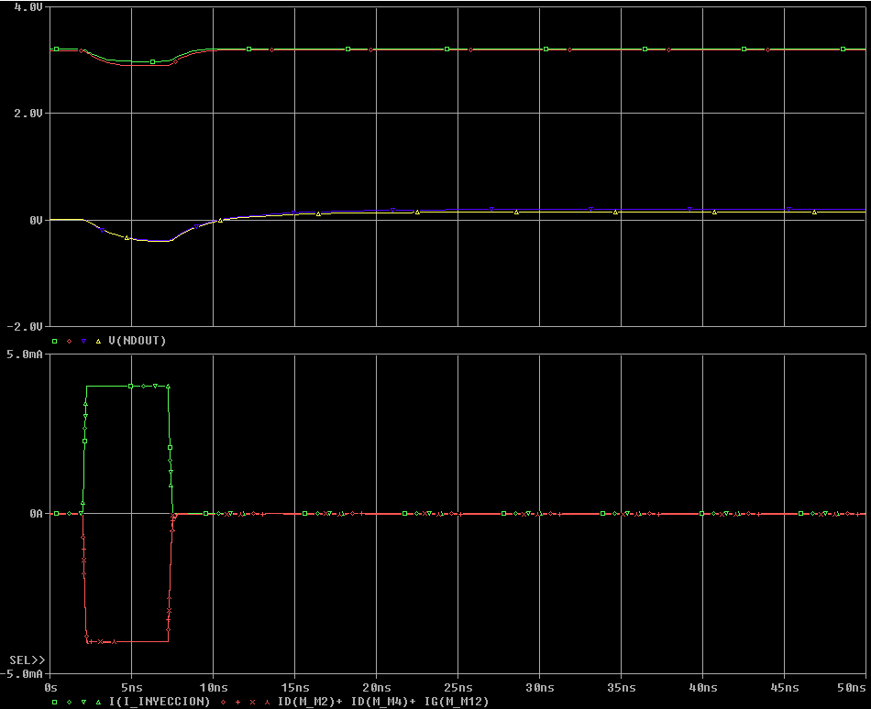
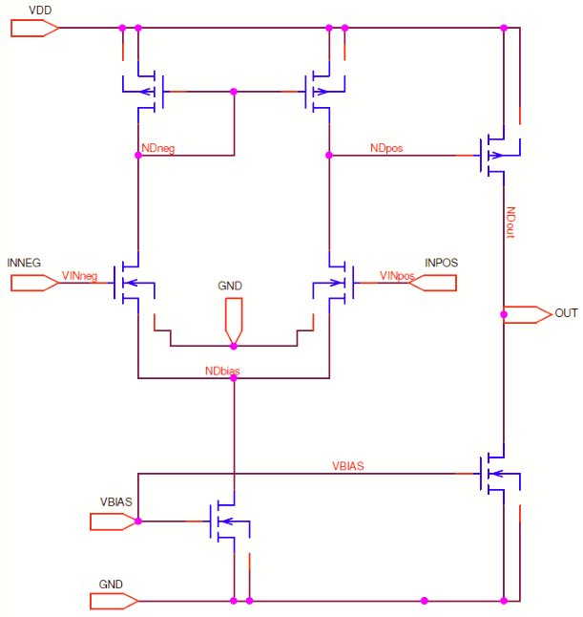
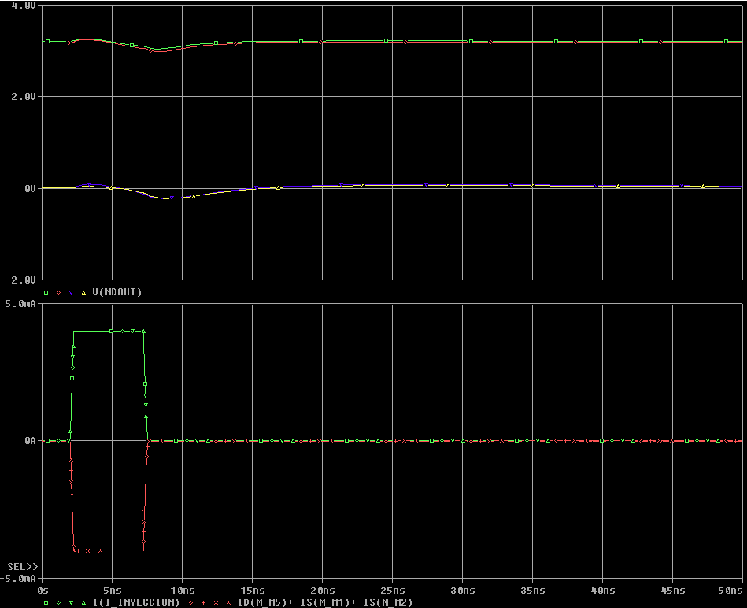
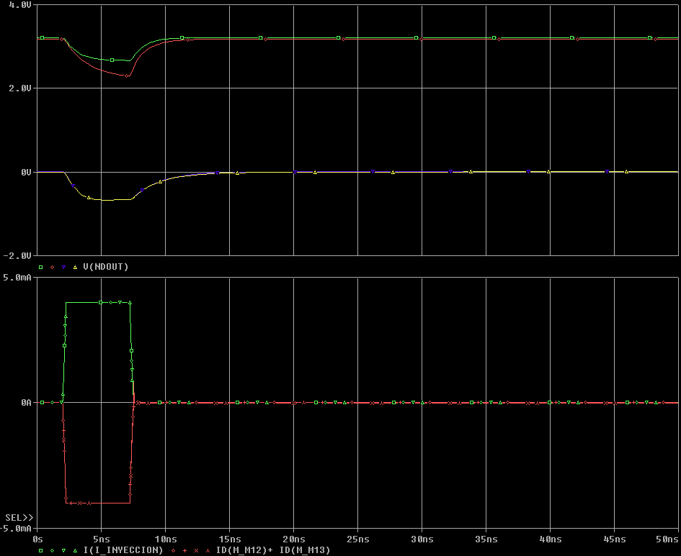
INYECCIÓN: Manual
Falla: TRAPEZOIDAL
V_{REF}: 1.315 voltios
Nodos de conexión:
INNEG se conecta la señal de entrada
INPOS se conecta la tensión de referencia
Nodos de inyección:
NDneg_N
NDpos_N
NDbias
NDout_N
Nodo graficado:
NDOUT=Salida del comparador (OUT).
Notes:
Aca ir animacion de que se achique hasta la esquina superior
La campaña se realizó en 3 comparadores distintos, cada uno representativo de distintas partes del circuito (nivel bajo, nivel medio y nivel superior de comparación). Vref = 1.315 V (corresponde al comparador C32, mitad de rango de conversión).
Se presentaran las graficas realizadas con la inyección tipo Trapezoidal, la cual fue la que genero mayor cantidad de errores y perturbaciones en los comparadores.
En el gráfico superior se muestran las tensiones del nodo de salida del comparador (V_{(NDOUT)}), y en la zona inferior se grafica la sumatoria de las corrientes intervinientes en el drenador donde se inyectó la falla (verde=corriente inyectada, rojo=corrientes existentes en el nodo).
1ro) T entrada – Ndneg_N
2do) T bias – Ndneg_N
3ro) T referencia – Ndneg_N
4to) T out N – Ndneg_N

Slide 4
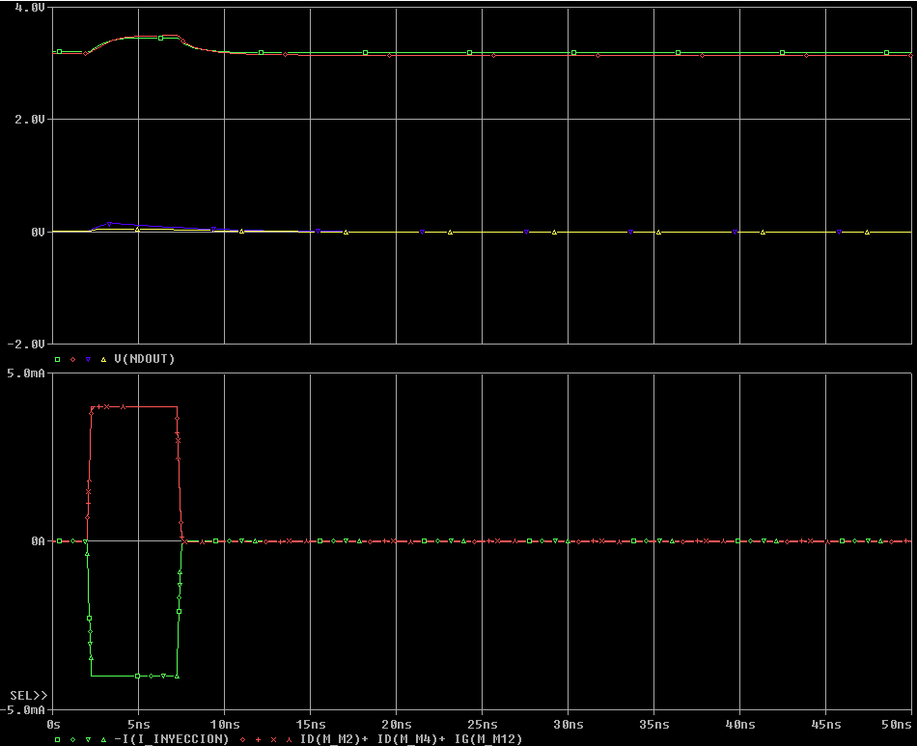
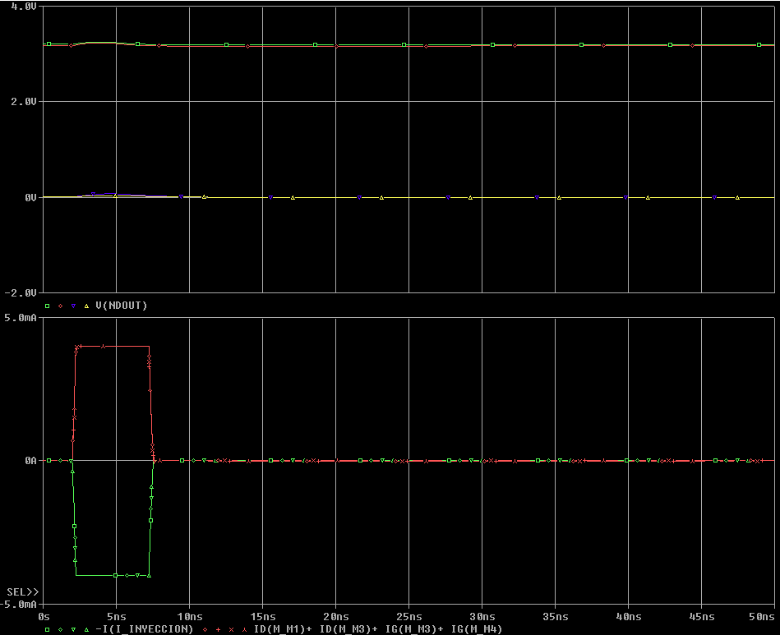
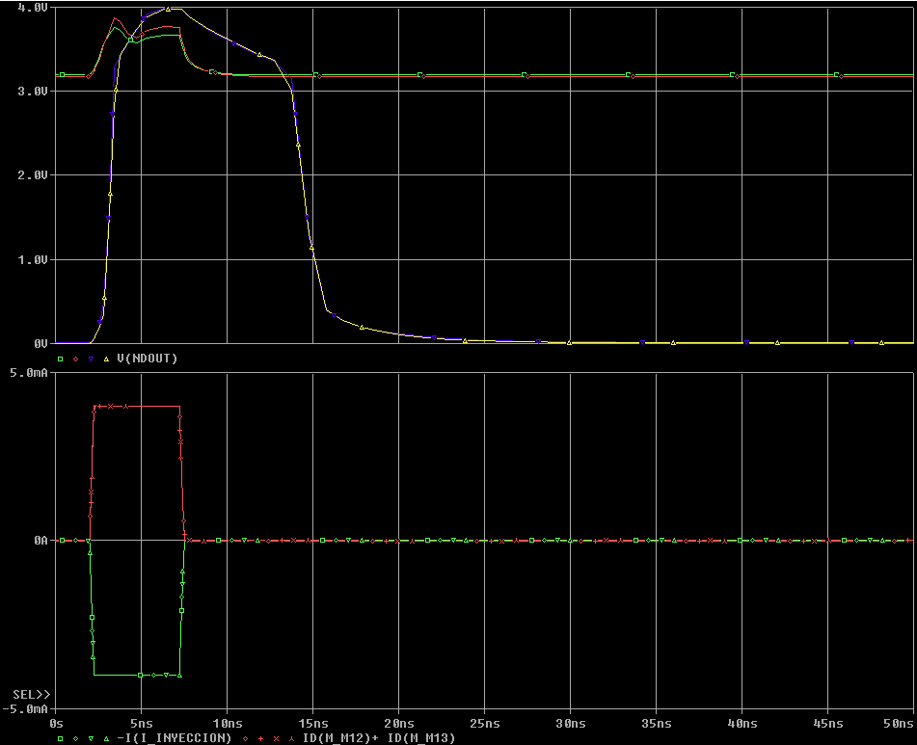
INYECCIÓN: Manual
Falla: TRAPEZOIDAL
V_{REF}: 1.315 voltios
Nodos de conexión:
INNEG se conecta la señal de entrada
INPOS se conecta la tensión de referencia
Nodos de inyección:
Ndneg_P
Ndpos_P
Ndout_P
Nodo graficado:
NDOUT=Salida del comparador (OUT).
Notes:
Se inyecta en los transistores PMOS
1ro) T diodo – Ndneg_P
2do) T primer etapa – Ndpos_P
3ro) T salida – Ndout_P (Transistor mas sensible del circuito)

Slide 5
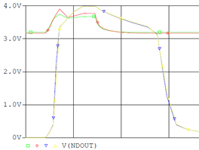

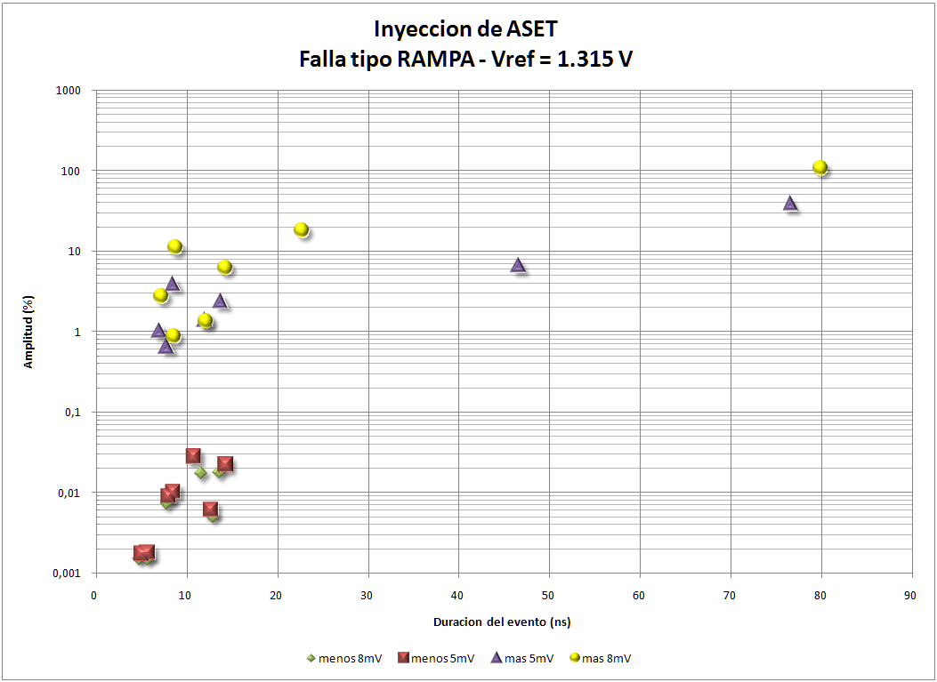
INYECCIÓN: Manual
Transistor de inyección:
NDout_P (inyección en drenador de transistor P)
Al inicio:
Vin = VREF+8mV = 1.323V => CERO
Vin = VREF+5mV = 1.320V => CERO
Vin = VREF-5mV = 1.310V => UNO
Vin = VREF-8mV = 1.307V => UNO
Luego de la inyección:
Cambio de estado lógico:
Vin = VREF+8mV = 1.323V => UNO
Vin = VREF+5mV = 1.320V => UNO
Variaciones de tensión
Vin = VREF-5mV = 1.310V => UNO + mV.
Vin = VREF-8mV = 1.307V => UNO + mV.
Notes:
En las graficas de los análisis, se grafican las duraciones y variaciones de tensión de los eventos en los nodos del comparador durante los procesos de simulación.
Como todas las inyecciones generaban variaciones en a la salida de los comparadores, se consideraron error aquellas que superaban determinados limites:
UNO LÓGICO
Límite superior: 3.3 voltios.
Límite inferior: 2.3 voltios.
CERO LÓGICO
Límite superior: 1 voltio.
Límite inferior: 0 voltio.
Acá analizamos mas detalladamente el nodo MAS sensible del circuito (NDOUT P) hasta el momento.
En el eje vertical se representa la variación máxima de tensión del nodo de salida en escala logarítmica.
En el eje horizontal se representa la duración de la perturbación, considerando que el nodo vuelva a su estado inicial.
Se remarcan las dos señales de entrada para las cuales se genera un cambio de estado total a la salida. Ambas dan como salida en estado sin perturbación valores logicos CEROS, y luego de realizarse la perturbación trapezoidal en el transistor P de salida, esta cambia a un valor lógico UNO por un periodo de 70nS aproximadamente.

Slide 6
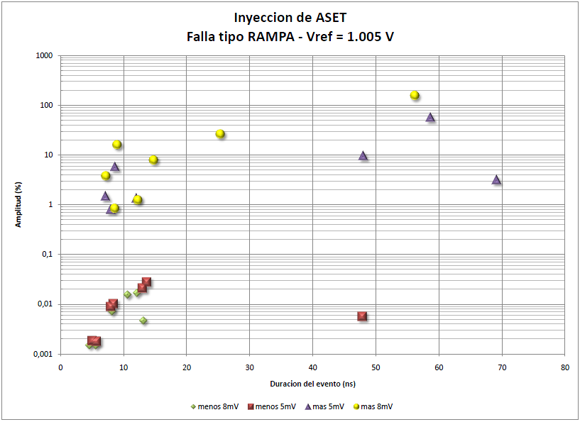
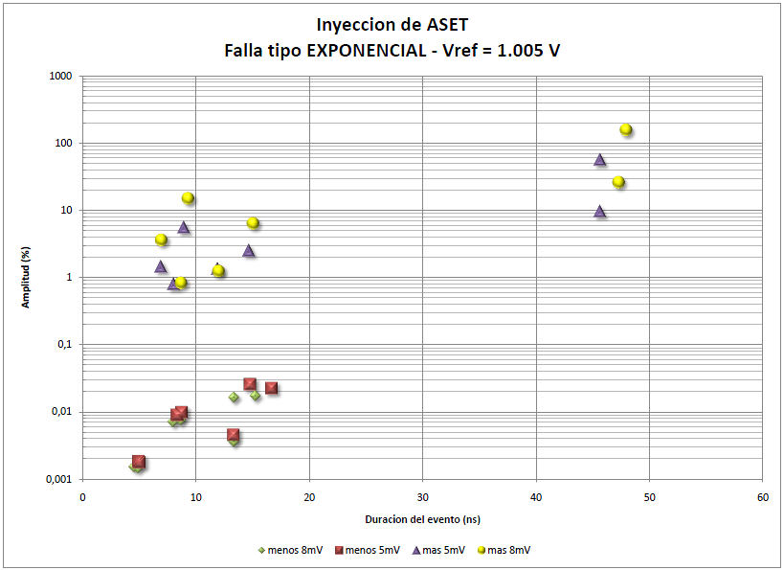
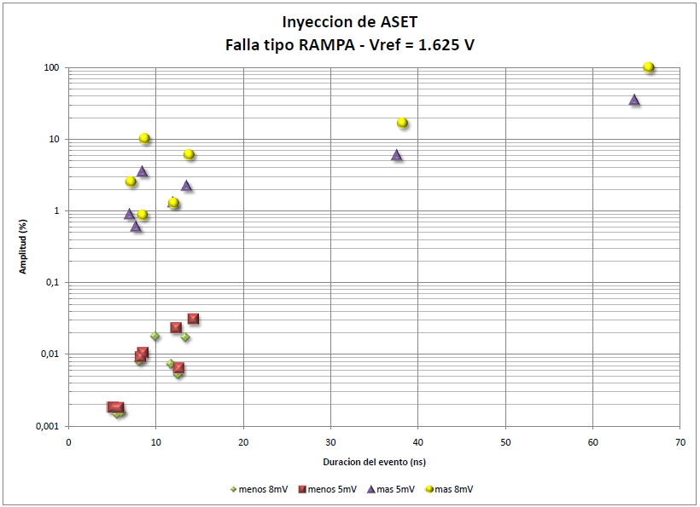
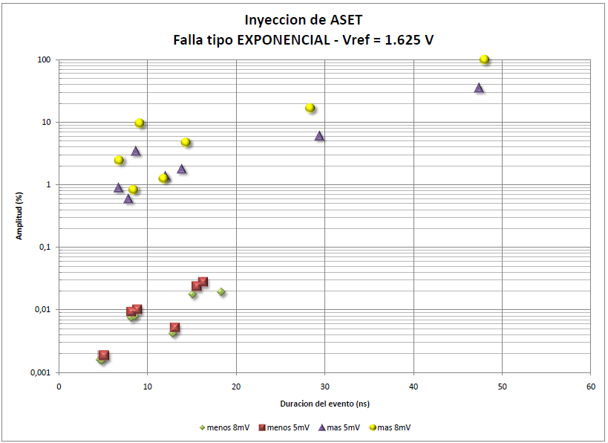
INYECCIÓN: Manual
CONSIDERACIONES
Máxima variación ocurrida a la salida durante la simulación.
Duración desde el inicio del evento hasta el restablecimiento de la tensión de salida.
COMPARACIONES
Distinta duración de los eventos.
Variaciones de tensiones similares.
Similitud en agrupación de eventos.
Notes:
Acá se presentan las graficas de los análisis realizados a partir de ambas inyecciones manuales, la trapezoidal a la izquierda y la exponencial a la derecha.
Las tensiones de referencias sobre las cuales se realizaron ambos análisis son las dos tensiones extremo del comparador:
Vref=1,005 la mas baja
Vref=1,625 la mas alta
Hay que tener en cuenta que:
Cuando hablamos de variaciones máximas de tensión, tenemos en cuenta los puntos extremos de las graficas, y no su duración en este estado ( o sea que la integral de la grafica formada por las variaciones entre iguales puntos de las graficas no significa q sean iguales)
Comparando las gráficas:
Para tensiones de entrada en modo común de los comparadores mayores, las duraciones de los de los eventos disminuyen, al igual que las variaciones máxima de tensión.
Entre inyecciones, vemos que las duraciones de las perturbaciones causadas por la falla trapezoidal son mayores (10 nS mas aproximadamente), pero las variaciones de tensión máxima se mantienen similares, ya que ambos modelos llegaban a 4mA como nivel máximo.
Se encuentran similitudes en la distribución de los puntos en todas las graficas, lo que indica que ante ambos modelos, los drenadores son afectados de manera similar, lo que no significa que su implicancia luego en la lógica combinacional sea la misma.

Slide 7

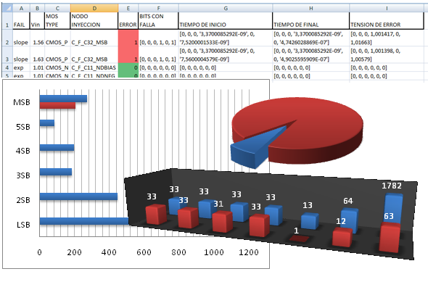
INYECCIÓN: Automática
Objetivos
Determinar la sensibilidad del conversor a los ASETs.
Ventajas
Tiempo requerido por simulación: bajo
Disminución de la duración de cada simulación.
Simulación de todos los nodos intervinientes.
Pre-análisis de los resultados.
Desventajas
Poco control sobre los parámetros de las simulaciones.
Tiempo de configuración de la aplicación: Alto
Elementos
64 comparadores
64 niveles de tensión de entrada
2 fuentes de inyección
Ambiente virtualizado
Aplicación de inyección y análisis

Slide 8
INYECCIÓN: Automática
La campaña de inyección automática se dividió en 4 etapas:
Codificación
Análisis, y elección del lenguaje de programación
Inyección
Determinación de los puntos de inyección.
Simulación
Configuración del ambiente virtualizado
Pre-análisis
Generación automática de tablas
Simulación y almacenamiento en la base de datos
Detección de salidas erróneas
Determinación de la duración y amplitud del efecto
Desarrollo de los algoritmos.
Implementación
Generación de archivos y almacenamiento en la base de datos
Notes:
El proceso se divide en etapas a realizar por el usuario y por el programa, comenzando por el diseño del circuito

Slide 9


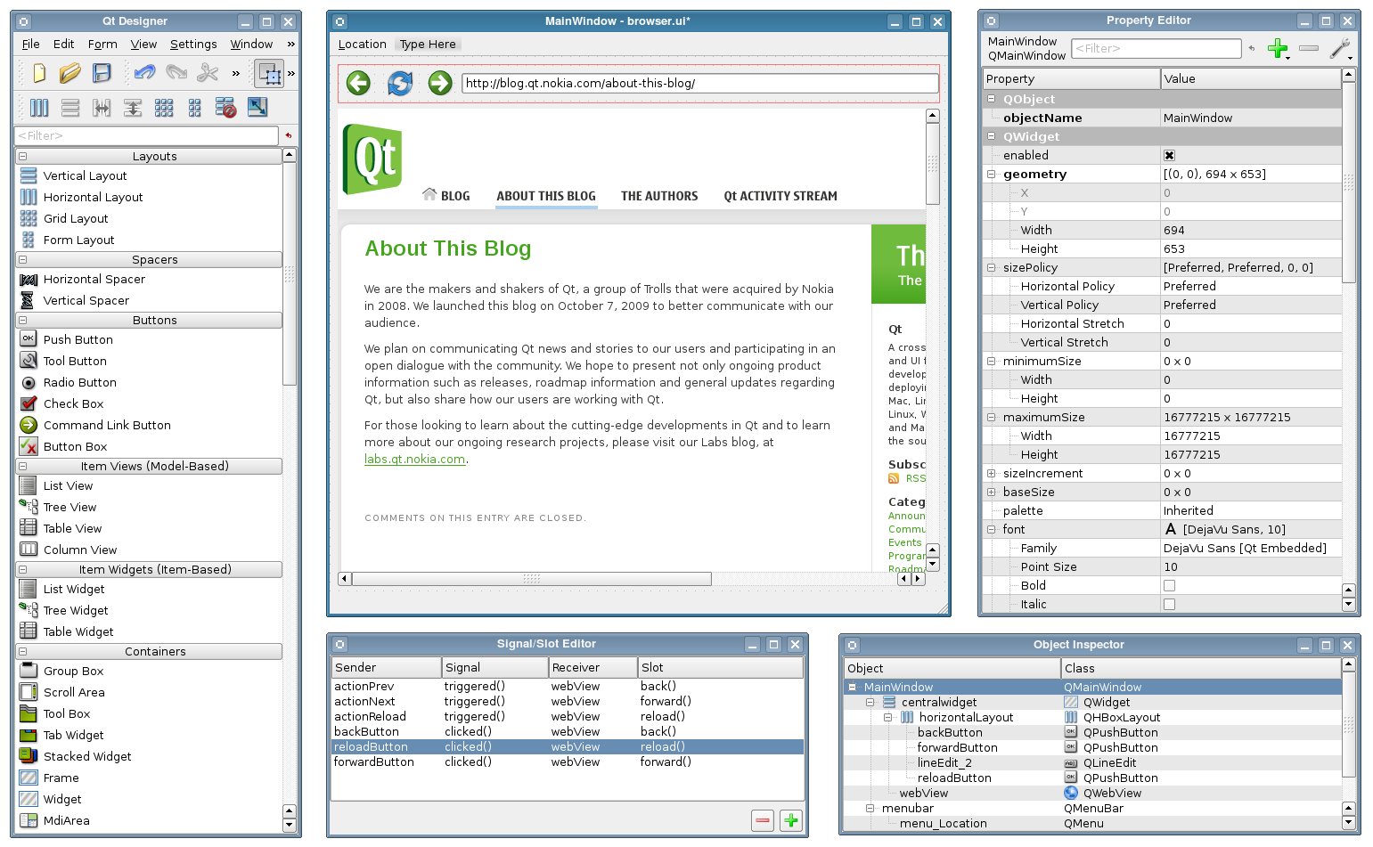

INYECCIÓN: Automática
Codificación
Elección del lenguaje
Desarrollo de los algoritmos
Implementación

Slide 10


INYECCIÓN: Automática
Inyección
Determinación de los nodos y definición del criterio
Generación de archivos
Almacenamiento en la base de datos
Seleccionar las fallas

Slide 11


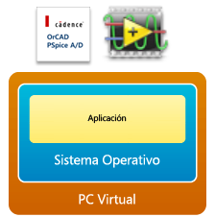
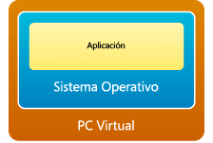


INYECCIÓN: Automática
Simulación
Medición de tiempos y puesta a punto de Configuración del ambiente virtualizado
Simulación y almacenamiento en la base de datos

Slide 12

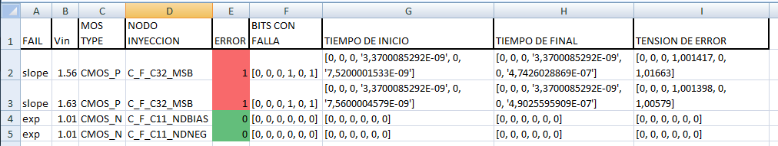
INYECCIÓN: Automática
Pre-análisis
Determinación de nodos con salidas erróneas.
Determinación de la duración del evento.
Determinación de las variciones de amplitud.
Generación e importación automática de tablas.

Slide 13
ANÁLISIS: Resultados estadísticos
Falla tipo trapezoidal:
Genera mayor cantidad de errores.
Afecta en mayor medida a transistores PMOS.
Genera mayor perturbación en el equilibrio de las corrientes de los nodos afectados.
Falla tipo exponencial:
Afecta en mayor medida a los transistores tipo NMOS.
Notes:
Trapezoidal
Errores: 1991
Total: 28224
Exponencial
Errores: 206
Total: 28224

Slide 14
ANÁLISIS: Resultados estadísticos
La cantidad de errores aumenta con:
Aumento de la tensión de entrada.
Trapezoidal: Acelerado y lineal.
Exponencial: Lento y escalonado.
Y disminuye con:
Aumento en el comparador inyectado (aumento la tensión de referencia conectado a él).
Comparador 32 no posee lógica conectada a su salida.

Slide 15
ANÁLISIS: Resultados estadísticos
El nodo NDOUT_P (transistor M12) es el nodo más sensible del circuito
El nodo NDNEG_P (transistor M3) es el menos sensible del circuito
Bit MSB:
El total de las fallas exponenciales repercutieron en él.
No posee lógica combinacional adherida.
Bit LSB:
El bit con mayor cantidad de fallas.
La lógica combinacional provee un efecto de filtrado .

Slide 16
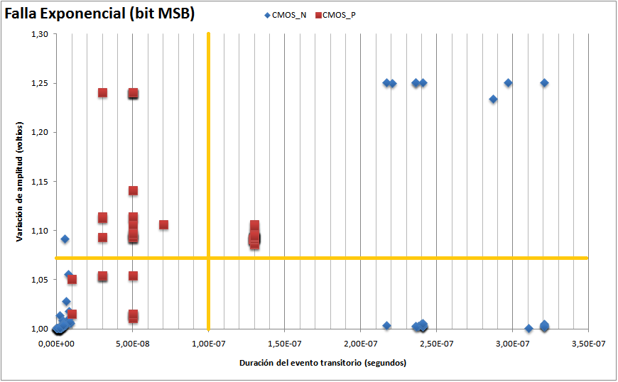
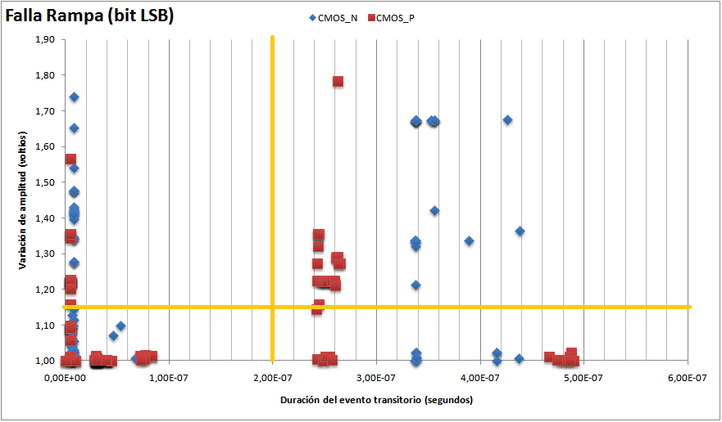
ANÁLISIS: Resultados estadísticos
Consideraciones para el análisis:
un CERO lógico, es todo valor de ‘x’ perteneciente al rango: - 0.001V <x< 1.001V.*
un UNO lógico, es todo valor de ‘x’ perteneciente al rango: 2.299V <x< 3.301V.*
un error está considerado como una variación de tensión mantenida por un tiempo mayor a 1ps (para valores menores, el simulador demostró tener problemas para converger).

